Slide 1
Proč právě USA
Co je Fulbright
Stipendia pro studenty
Ostatní stipendijní programy
Poradenské služby
Fulbrightova stipendia pro studium a výzkum v USA
Studium v usa
Eusebio Perdiguero, NY 6 Flickr.com
Notes:
Both

Slide 2
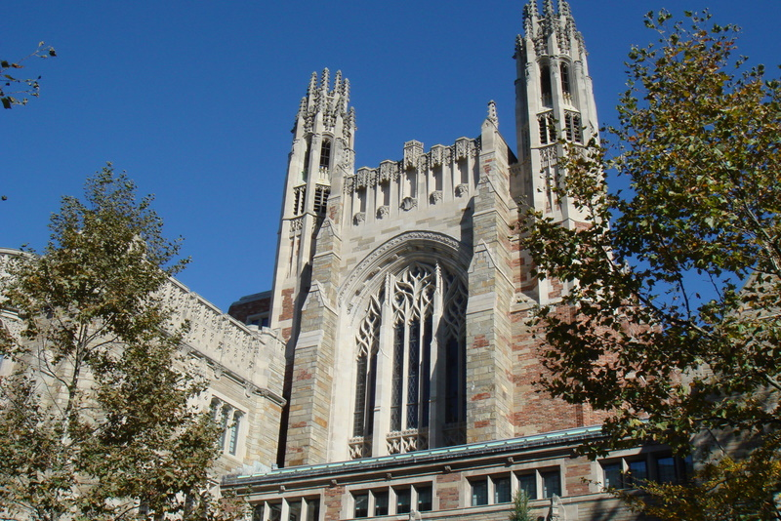
Špičkoví odborníci, prestižní školy
Vysoká úroveň vědy a výzkumu
Výborné materiální vybavení Kritické myšlení a samostatná práce
Flexibilita a interdisciplinarita
Kulturní diverzita a globální pohled

Slide 3
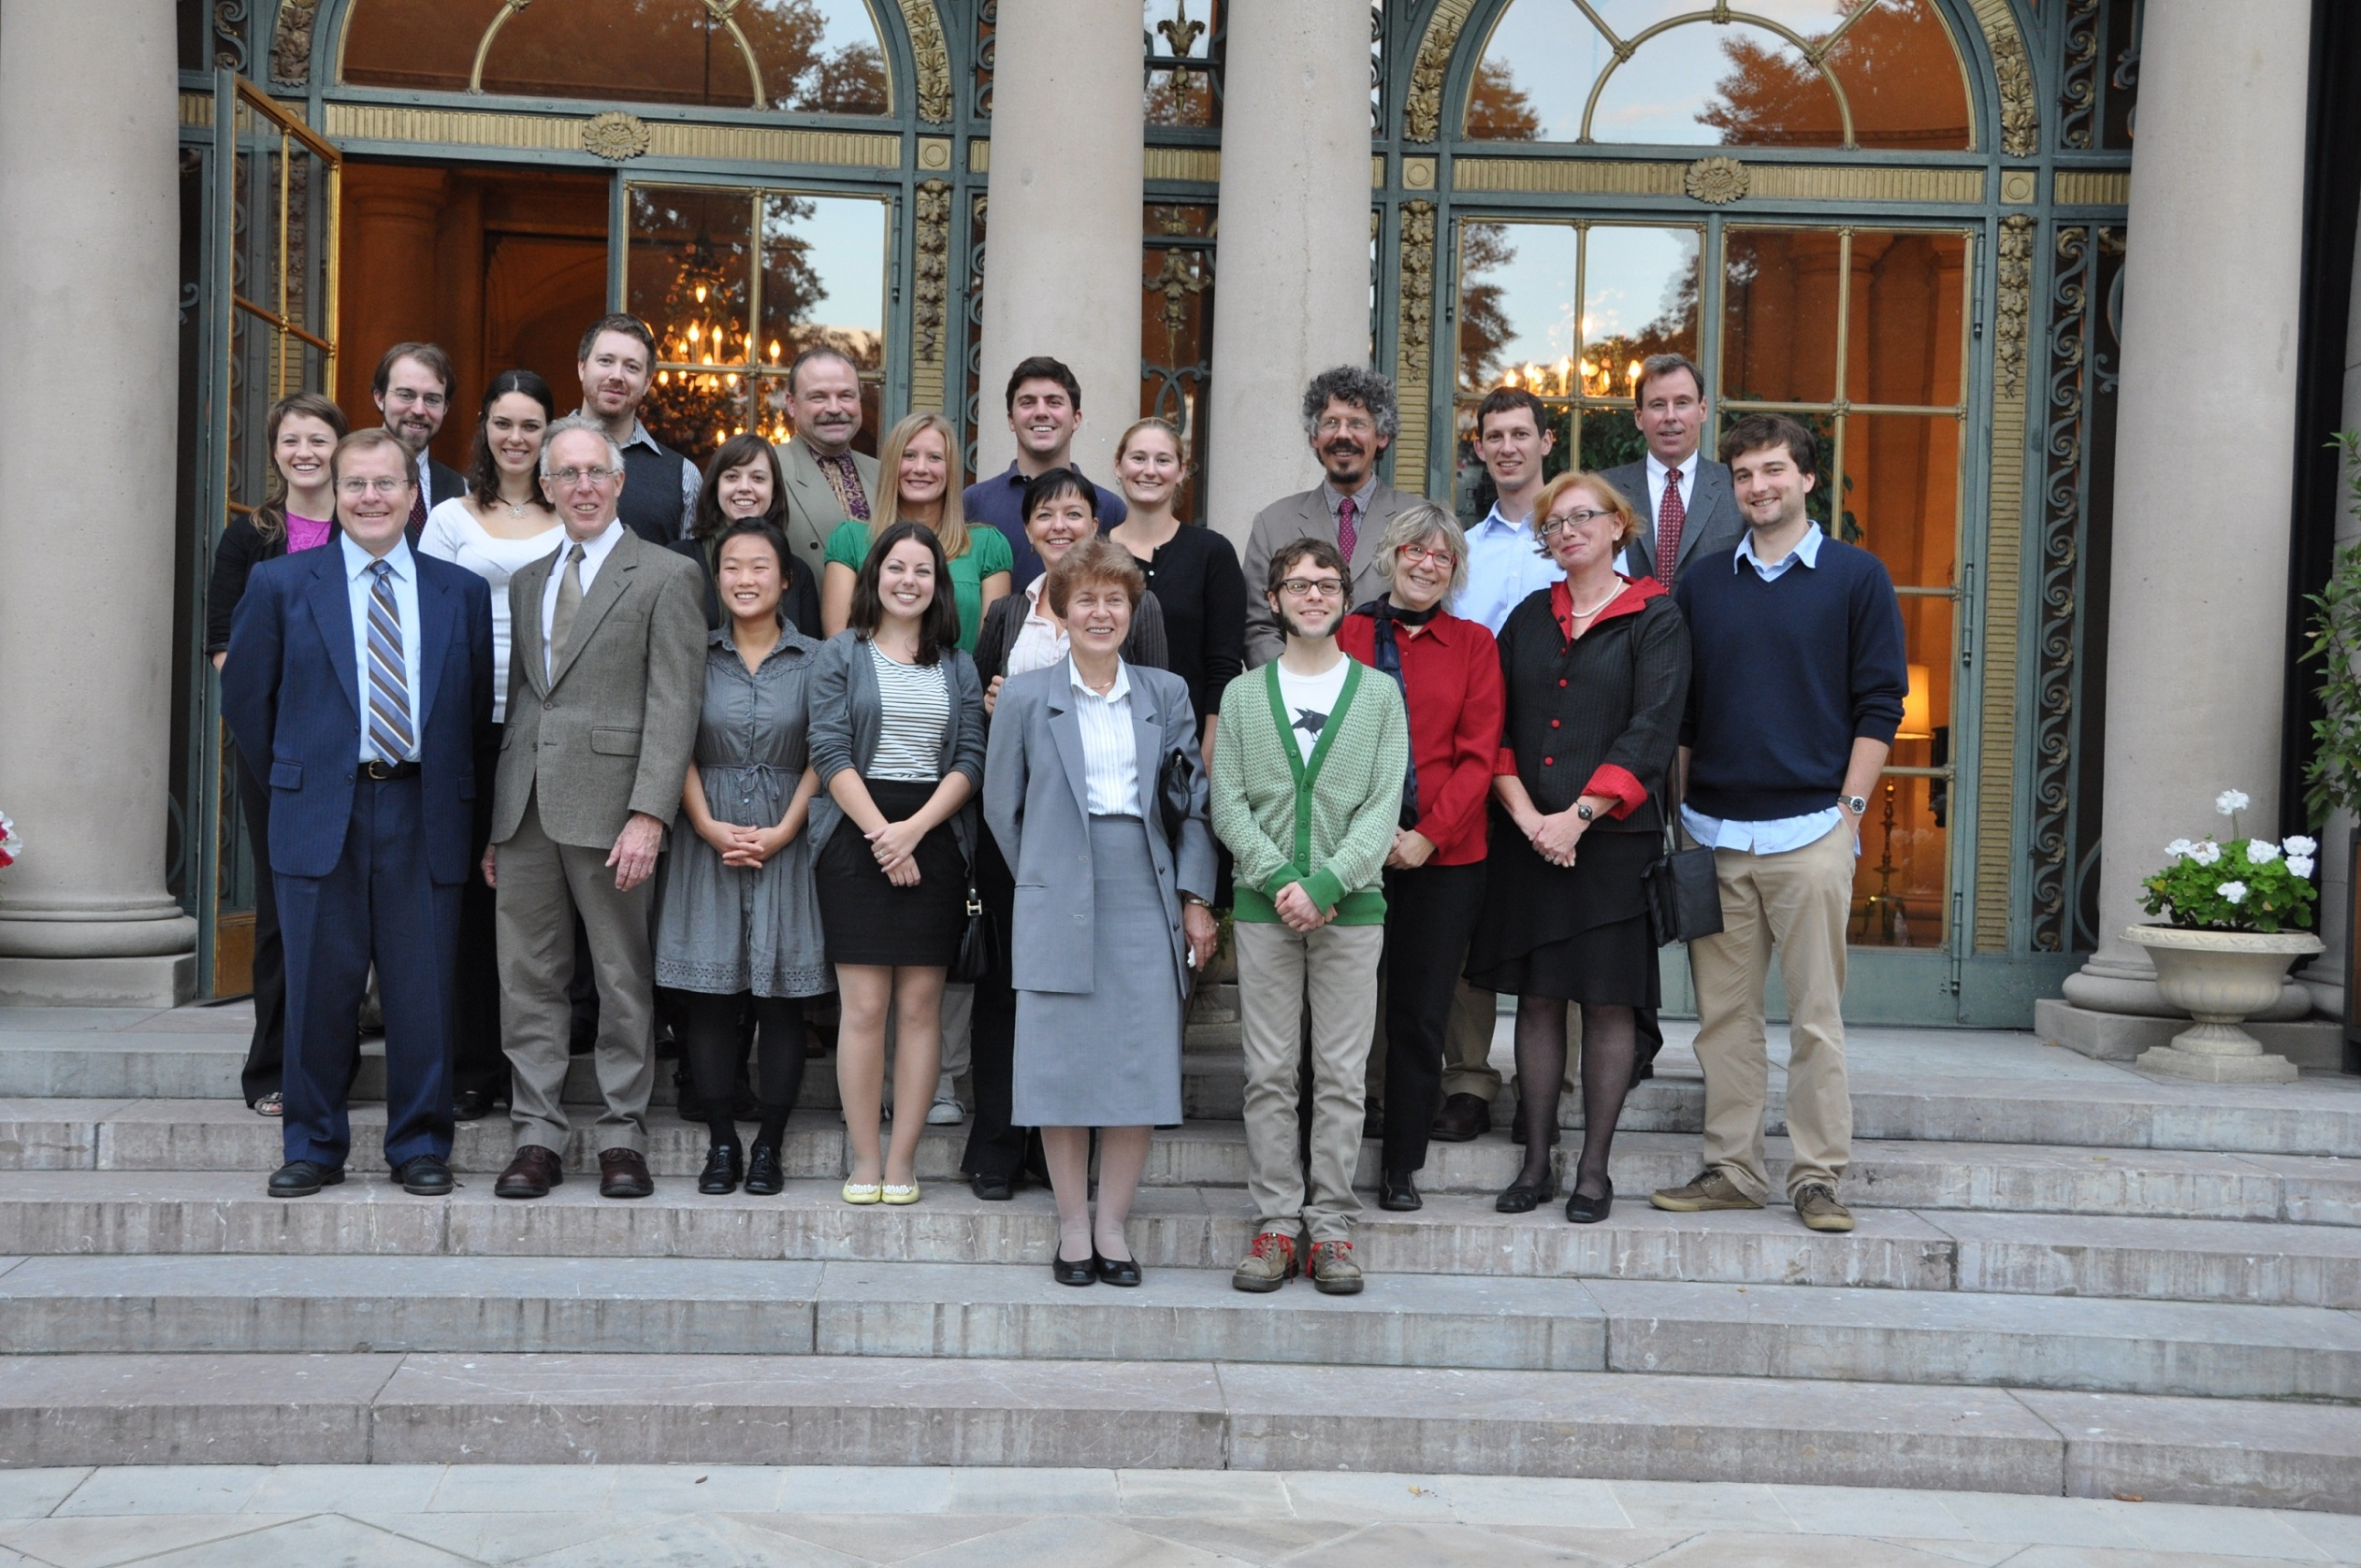
Vládní stipendijní program
V USA od roku 1946
Komise v ČR od roku 1991
Funguje oběma směry
Více než 1 300 stipendistů

Slide 4
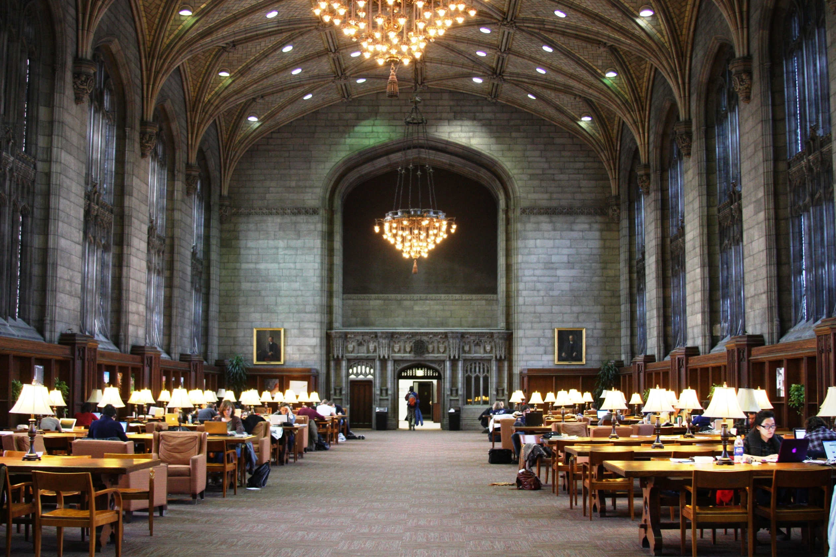
Prestiž
Štědrost
Flexibilita

Slide 5
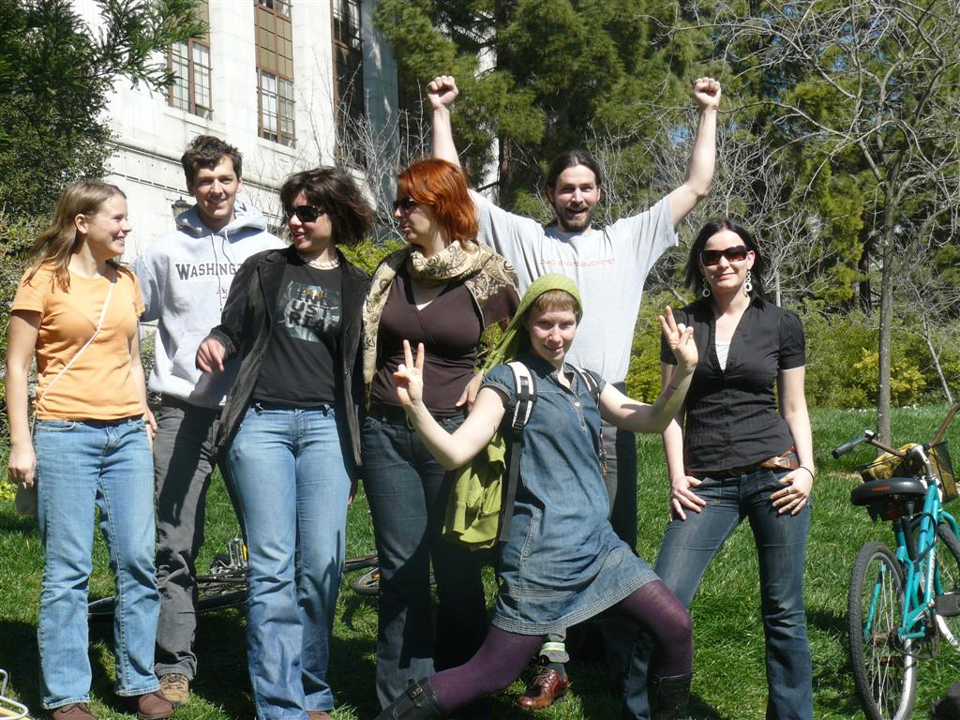
České občanství
Trvalý pobyt v ČR
Velmi dobrá znalost angličtiny
Pokročilý stupeň studia

Slide 6
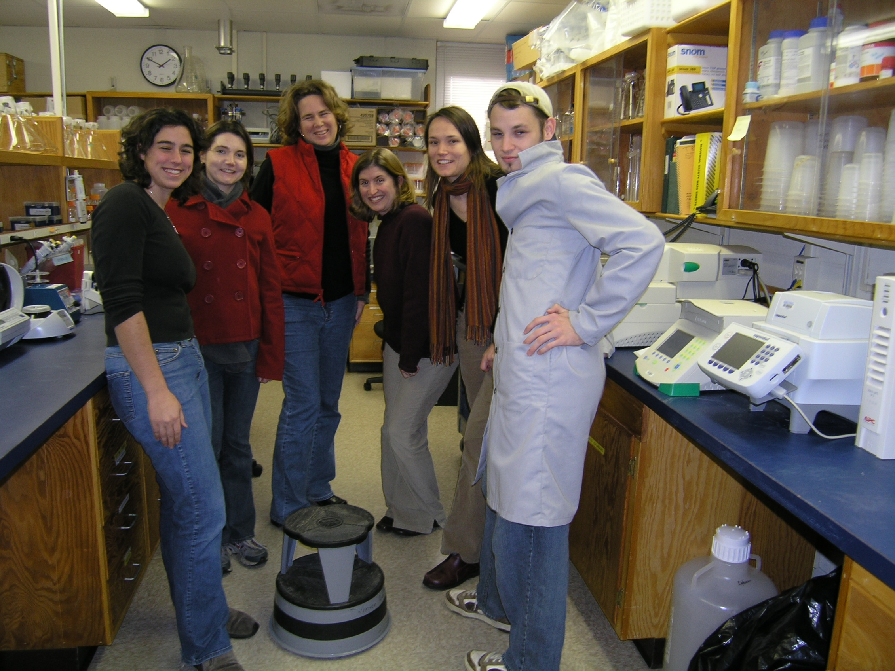
Výzkumná stáž
Studium celého navazujícího programu
Studijní stáž

Slide 7
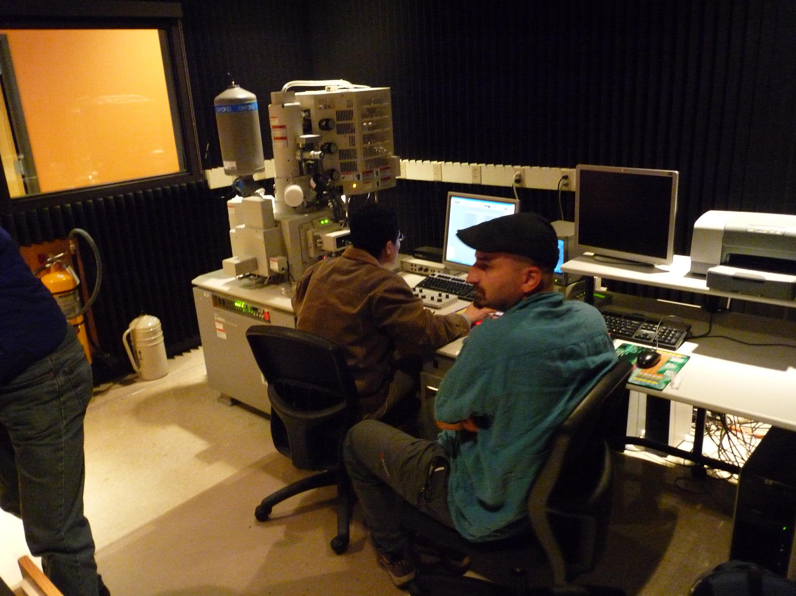
Stipendium pro (post)graduální studium a výzkum
Fulbright-Masarykovo stipendium pro doktorandy

Slide 8
Akademické, odborné a osobnostní kvality
Smysl a náplň pobytu v USA
Dlouhodobé cíle a motivace

Slide 9
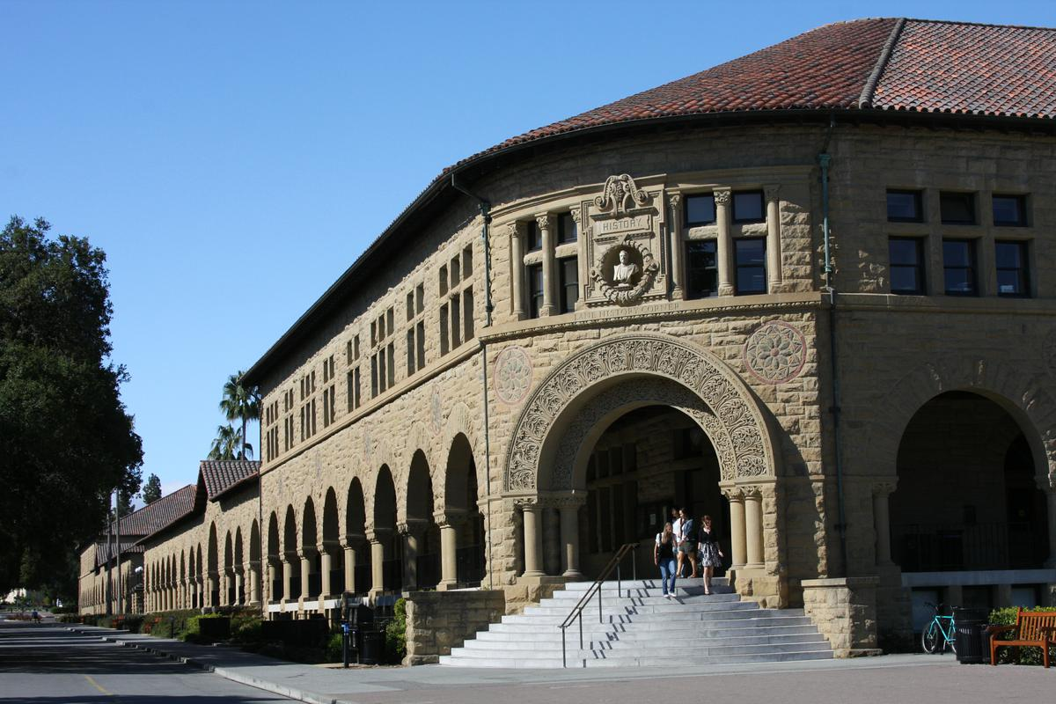
Stipendium pro vědce a přednášející
Fulbright-Masarykovo stipendium pro postdoktorandy a pokročilé vědce
Letní instituty amerických studií
Proshek-Fulbrightovo stipendium pro lékaře
Fulbright-Schumanovo stipendium

Slide 10
Poradenské centrum sítě EducationUSA
Semináře o studiu v USA
Knihovna učebnic a katalogů Individuální konzultace
Pomoc s přihláškou a esejemi
Webovská stránka a Facebook

Slide 11
Dá se to zvládnout
Je to pouze na vás
Nejste na to sami
Stojí to za to úsilí!

Slide 12
Začněte včas!

Slide 13
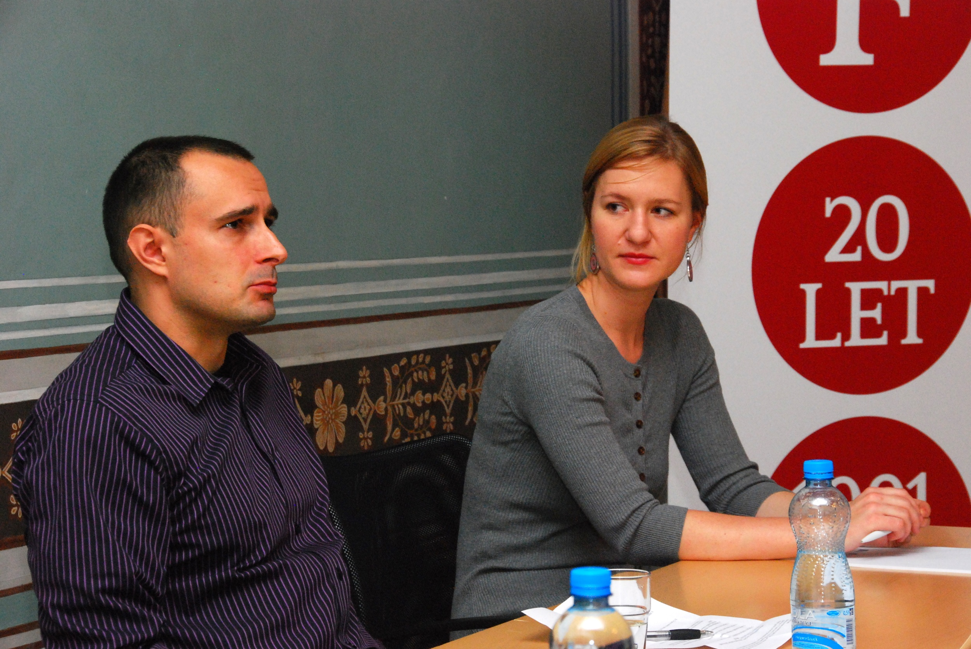
Získejte zkušenost, která vám změní život a otevře nové možnosti

